Slide 1
Uutta osaamista pk-yrityksiin.
Osataanko ulkomaalaisia opiskelijoita hyödyntää pienissä ja keskisuurissa yrityksissä? -tulostiivistelmä

Slide 2
Sisällys
Johdanto
Kv-osaajat pk-yrityksissä
Selvitys pähkinänkuoressa.
Dia 3
Selvitykseen osallistuneiden pk-yritysten taustatiedot.
Diat 4-5
Tulokset
Viestit oppilaitoksille
Vastauksia kysymyksiin miksi, miten, mitä hyötyä ja haasteita koettu?
Diat 7-13
Yritysten kohdentamia kehittämisviestejä oppilaitoksille
Diat 14-18

Slide 3
Johdanto
Miksi Uutta osaamista -hanke?
  CIMO halusi selvittää
    Hyödyntävätkö pk-yritykset ulkomaalaisten harjoittelijoiden ja työssäoppijoiden sekä suomalaisista korkeakouluista valmistuneiden ulkomaalaisten opiskelijoiden osaamista?
    Yritysten kokemia hyötyjä, haasteita ja niihin löydettyjä ratkaisuja.
  Työpaikat syntyvät pk-yrityksiin ja kansainvälistyminen on keskeinen kasvun keino. Taustalla on oletus, että kv-osaajat ovat hyödyntämätön voimavara.
  Tavoitteena on madaltaa pk-yritysten kynnystä hyödyntää kv-osaajia.
Tiedonkeruu kevään ja syksyn 2016 aikana:
  Keskeisenä aineistona sähköinen kysely pk-yrityksille ja yrityshaastattelut. Lisäksi on tehty kirjallisuuskartoitus aikaisemmista tutkimuksista ja selvityksistä.
Muut aineistot ja materiaalit
  www.uuttaosaamista.fi -sivulta löytyy laajempi julkaisu, videoita yritysten kokemuksista sekä diasarja kv-osaajien hyödyntämisen mahdollisuuksista oppilaitosten, sidosryhmien ja yritysten käyttöön.
Notes:
Huom. CIMO (Kansainvälisen liikkuvuuden ja yhteistyön keskus CIMO) on uuden viraston myötä vuoden 2017 alusta nimeltään Opetushallitus.
Uutta osaamista pk-yrityksiin -hankkeen päätoteuttaja oli Owal Group Oy. Hankkeen ohjausryhmässä ovat toimineet CIMOn ja Owal Groupin jäsenet Suomen Yrittäjistä, Helsingin seudun kauppakamarista, Laurea-ammattikorkeakoulusta, Hanken Svenska handelshögskolanista ja Espoon seudun koulutuskuntayhtymä Omniasta.

Slide 4
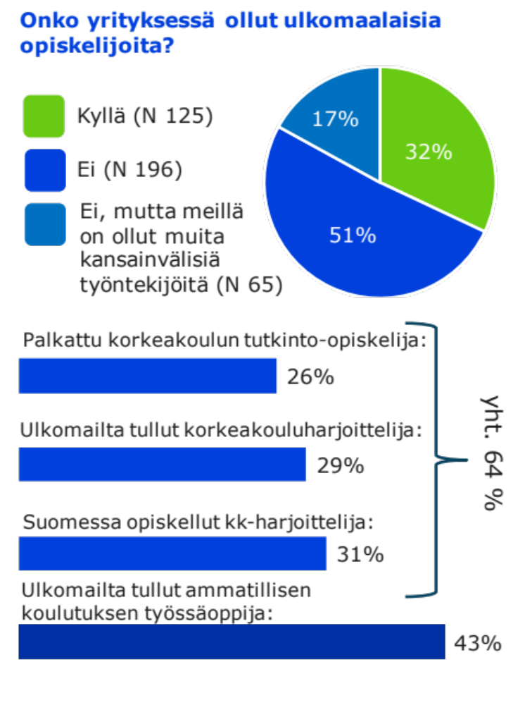
Kv-osaajat
pk-yrityksissä?
Selvityksen kyselyyn saatiin yhteensä 386 pk-yrityksen vastausta.
32 %:ssa on ollut kv-osaajia: 64 %:lla oli ollut ulkomaalaisia korkeakouluopiskelijoita, 43 %:lla ammatillisen koulutuksen työssäoppijoita, 7 %:lla molempia.
Yrityksissä on yleisimmin ollut kaksi opiskelijaa. Kahdessa isommassa yrityksessä on ollut jopa 200 opiskelijaa.
Yleisimmin ajankohta, jolloin opiskelijoita on ollut, oli vuodet 2014-2016 (77 %).
4
Notes:
Huom. selvityksen kohderyhmänä olevat ulkomailta Suomeen tulevat ammatillisen koulutuksen työssäoppijat ovat yleensä hyvin lyhyen aikaa yrityksessä (1 vko- 1 kk).

Slide 5
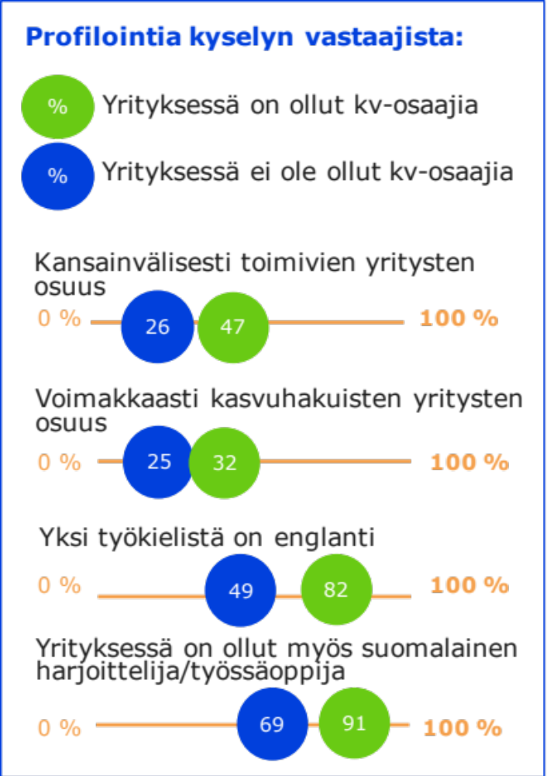
Pk-yritykset, joissa kv-osaajia on ollut vs. ne, joissa ei ole:
Yrityksissä on enemmän voimakkaasti kasvuhakuisia ja kansainvälisiä yrityksiä.
Lähes kaikissa yrityksissä yksi työkielistä on englanti.
Mukana on hieman enemmän vanhempia yrityksiä.
Opiskelijoita on ollut kaiken kokoisissa yrityksissä. Eniten 5-49 työntekijän yrityksissä.
Lähes kaikki toimialat ovat edustettuina. Useimmiten opiskelijoita on ollut muun palvelutoiminnan, teollisuuden, informaation ja viestinnän, majoitus- ja ravitsemistoiminnan sekä tukku- ja vähittäiskaupan yrityksissä.

Slide 6
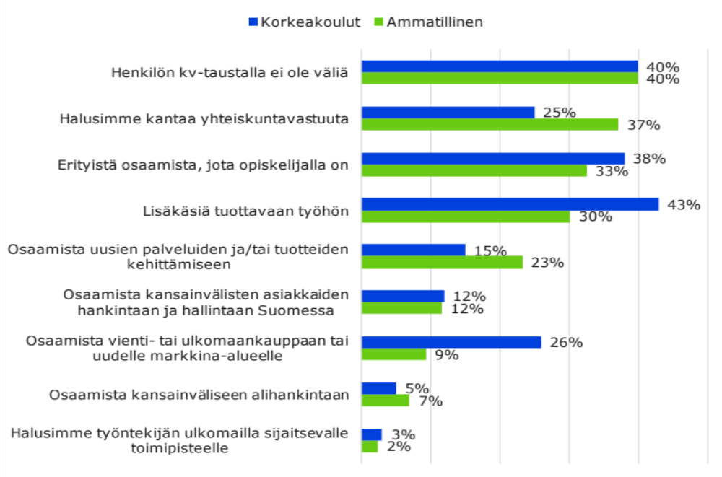
Yritykset, joissa on ollut kv-osaajia
Tulokset: Miksi yritykseen on otettu kv-osaajia?

Slide 7
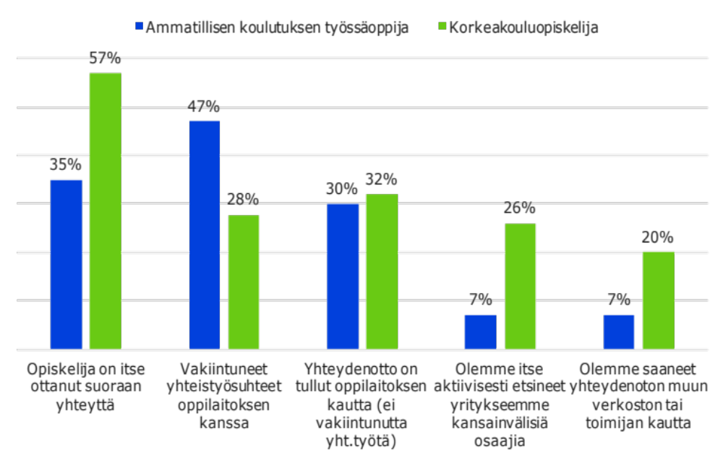
Yritykset, joissa on ollut kv-osaajia
Tulokset:
Mitä kautta kv-osaajat ovat tulleet yritykseen?
Notes:
Sama yritys on voinut vastata useampaan vaihtoehtoon.
Muita verkostoja ja tahoja mainittiin useita. Näitä olivat eri yhteistyösuhteet, AIESEC, messut, rekryfirmat, Kauppakamari, te-toimisto, CIMO, messut, rekryfirmat.

Slide 8
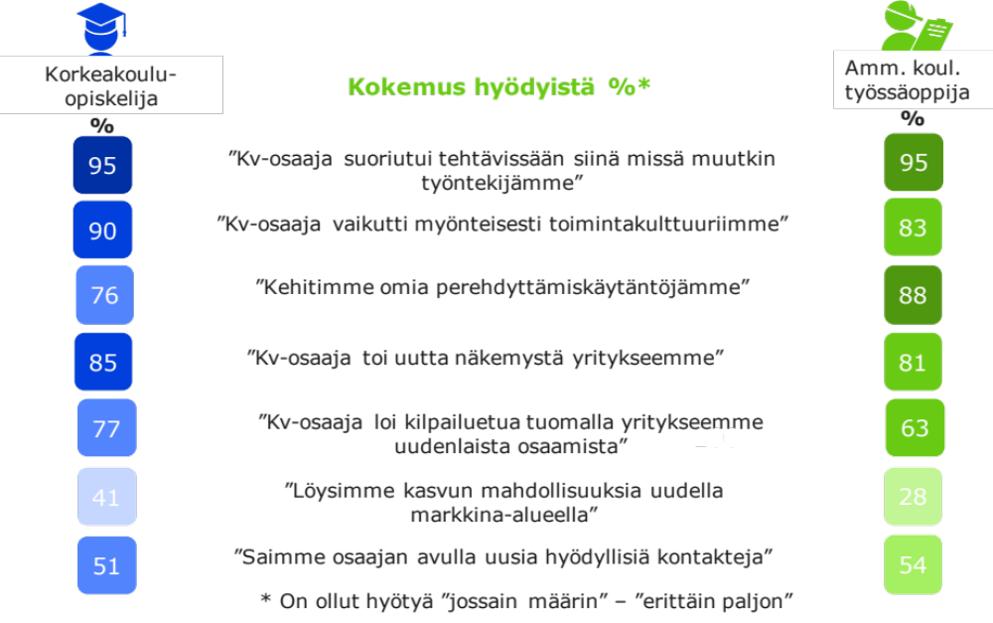
Tulokset:
Hyödyt yrityksille kv-osaajista koulutusasteittain tarkasteltuna

Slide 9
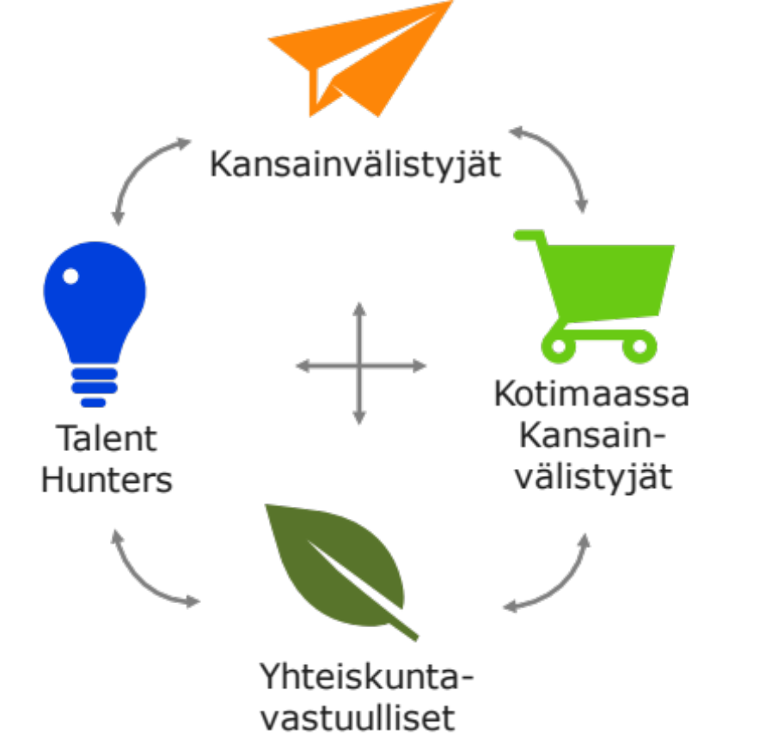
Tulokset:
Yritysten motiivit kv-osaajien ottamiseksi:
Aineiston perusteella on mallinnettu erilaisia profiileja sen mukaan, mikä on ollut yrityksen motiivi opiskelijan ottamiseen. Motiivit ovat osin päällekkäisiä.
”Kansainvälistyjät” ovat halunneet hyödyntää opiskelijan osaamista kansainvälistymiseen.
”Talent hunterit” ovat usein valmiiksi kansainvälisiä, jolloin osaajan taustalla ei ole väliä. Osaaminen ja potentiaali ratkaisevia.
”Kotimaassa kansainvälistyjät” ovat ottaneet kv-osaajan lisäavuksi tai vahvistaakseen esim. ulkomaalaisten asiakkaiden palveluosaamista.
”Yhteiskuntavastuulliset” ottavat kv-osaajia pyydettäessä lisäresurssiksi tai työyhteisön kielitaidon ja kulttuurintuntemuksen kehittämiseksi.

Slide 10
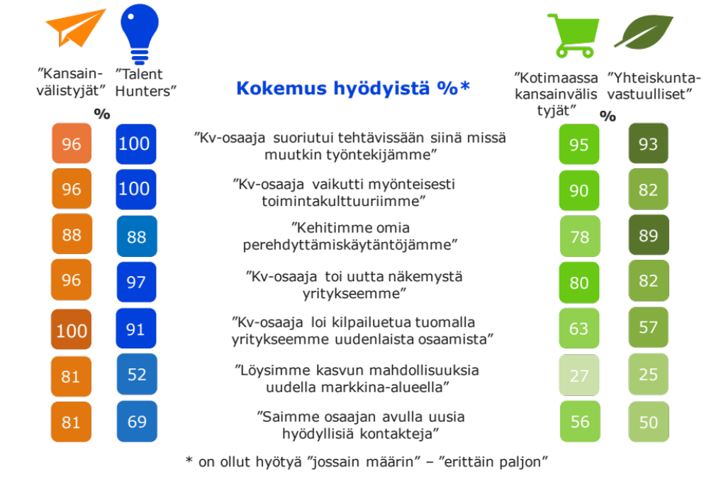
Tulokset:
Hyödyt yrityksille kv-osaajista yritysten motiivin perusteella tarkasteltuna:
Notes:
Mallinnus on suuntaa antava. Jaottelu on tehty tiedonkeruun jälkeen aineiston perusteella, joten jaottelussa käytetyt taustamuuttujat eivät ole yksiselitteisiä: kyselyssä ei kysytty yrityksen ensisijaista motiivia ottaa kv-osaaja. Siten erityisesti ”kotimaassa kansainvälistyjien” ja ”talent hunterien” vastaukset ovat jonkin verran päällekkäisiä muiden profiilien kanssa. Myös ko. muuttujien muodostamisperiaatteessa olisi voitu tehdä erilaisia valintoja, mutta eri perustein johdetut tulokset ovat samansuuntaisia kuin tässä esitetyt.

Slide 11
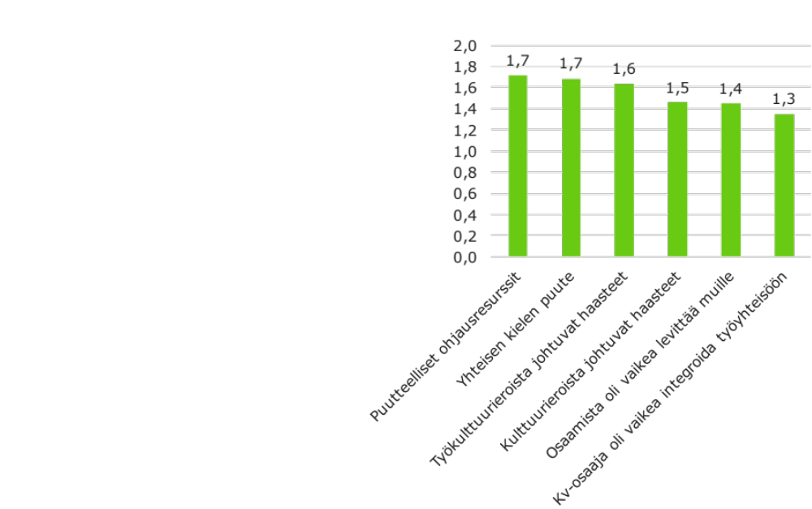
Yritysten kokemia haasteita
Yritykset, joissa on ollut kv-osaajia
Tulokset:
Ka. 1 (ei lainkaan) – 4 (erittäin paljon)
Ammatillisen koulutuksen ulkomaalaisia työssäoppijoita ottaneilla haasteissa korostuivat yleisimpinä puutteelliset resurssit ohjaamiseen ja yhteisen kielen puute.
Korkeakouluopiskelijoita ottaneilla yrityksillä puutteelliset resurssit ohjaamiseen ja työkulttuurieroista johtuvat haasteet jossain määrin yleisimpiä.

Slide 12
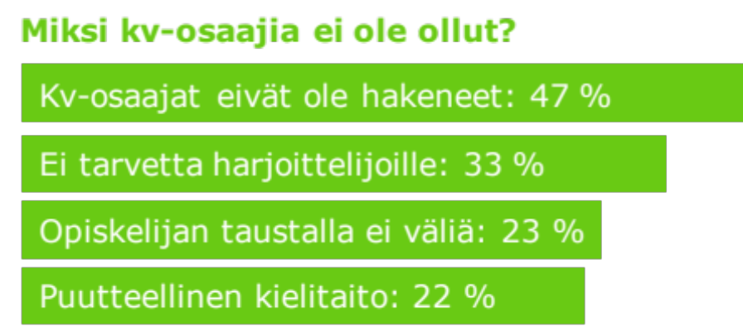
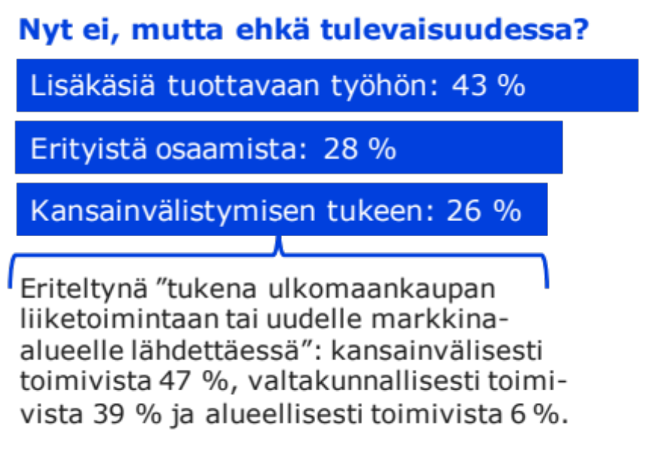
Yritykset, joissa ei ole ollut kv-osaajia
Tulokset:
Yritykset, joissa ei ole ollut kv-osaajia
Tulevaisuudessa yritykset voisivat kaivata kv-osaajan tuomaa lisäresurssia ja erityistä osaamista. Noin neljännes arvioi voivansa hyödyntää kv-osaajia kansainvälistymisen tukena.
Yleisimmin kv-osaajia ei ole ollut yrityksissä siksi, etteivät yritykset ja opiskelijat ole kohdanneet, tai yrityksessä ei ole ollut ylipäänsä tarvetta ottaa harjoittelijoita tai työssäoppijoita.
12

Slide 13
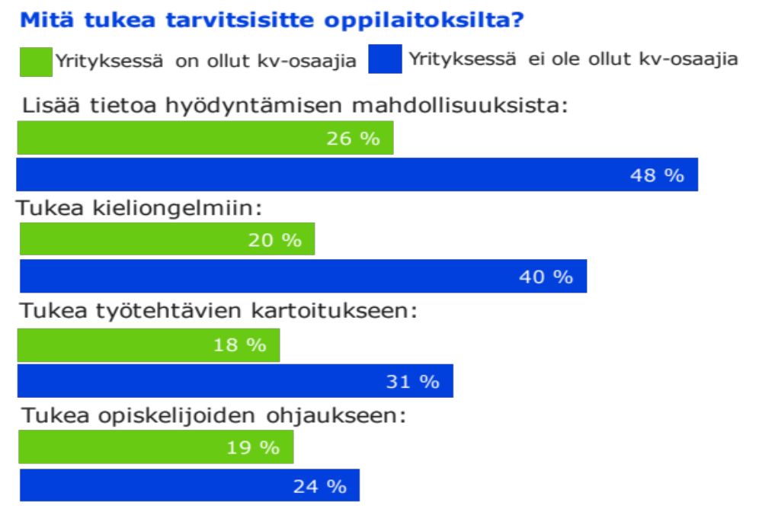
Yritykset, joissa on ollut, ja ne joissa ei ole ollut kv-osaajia
Tulokset:
Mitä tukea tarvitaan oppilaitoksilta?
Yritykset kaipaavat lisää tietoa kv-osaajien hyödyntämisen mahdollisuuksista
Yrityksissä, joissa kv-osaajia on ollut, tuen tarpeet näyttäytyvät vähäisemmiltä erityisesti korkeakouluopiske-lijoita ottaneilla.
Ammatillisen koulutuk-
sen ulkomaalaisia opis-
kelijoita ottaneet yritykset ovat saaneet enemmän tukea oppilaitoksilta.
Notes:
Oppilaitoksilta tarvittaisiin erityisesti tietoa kv-osaajien hyödyntämisen mahdollisuuksista.
Lisäksi tulisi hälventää pelkoja ja tehdä tuki ja hyötynäkökulmaa näkyväksi, jotta kynnys ottaa opiskelijoita laskisi.

Slide 14
Keskeiset viestit oppilaitoksille
Tietoa mahdollisuuksista
Viestikää siitä kuinka kv-osaajien osaamista voi hyödyntää.
Markkinoikaa ja tehkää hyötyjä näkyväksi.
Yritysyhteistyö
Toimikaa sillanrakentajana yrityksiä kuunnellen: yritysvierailut, kutsut, messut, rekrytreffit – keinoja on paljon. Yritykset ovat erilaisia, mikä tulee huomioida yhteistyössä.
Osuvuutta rekrytointeihin
Kv-osaajien ja yritysten ”mätsääminen” perustuu henkilötuntemukseen. Miten voitte edesauttaa sitä?
Ohjauksen ja opetuksen kehittäminen
Uraohjaus ja kieliopinnot paremmin kiinni arkeen.
Opiskelijoille lisää valmiuksia tuoda oma osaamisensa näkyväksi.
Notes:
Yritysten kohdentamia kehittämisviestejä oppilaitoksille: Selvityksen perusteella nousevat seuraavat kehittämisehdotukset oppilaitosten ja yritysten välisen yhteistyön kehittämiseen. Viestit liittyvät riittävän tiedon tuottamiseen ja kohdentamiseen, yritys- ja elinkeinoelämän kehittämiseen, rekrytointien osuvuuden parantamiseen sekä opetuksen ja ohjauksen kehittämiseen.

Slide 15
Tietoa mahdollisuuksista
Varsin iso osa yrityksistä ei tiedä tarpeeksi kv-osaajien hyödyntämisen mahdollisuuksista. Myös osa niistä pk-yrityksistä, joissa opiskelijoita on ollut, kokee yhteistyön satunnaiseksi. Tarvitaan selkeää tietoa ulkomaalaisista opiskelijoista ja mahdollisuuksista tiedottamista. Vaikka yrittäjät arvostavat sitä, että opiskelija ottaa itse yhteyttä, tietoisuutta tietoisuutta kv-osaajien rekrytoimisesta tulee herättää niin yrittäjien kuin opiskelijoiden keskuudessa. Kysymyksiä pohdittaviksi:
  Missä foorumeissa ja medioissa tiedotatte ulkomaalaisten opiskelijoiden hyödyntämisestä yrityksen tarpeisiin? Kuinka saavutettavaa tieto on?
  Yritykset tarvitsevat erilaisia osaajia eri tarpeisiin: kohdennatteko tietoa ja tarjoatteko palveluita tarpeiden mukaisesti? Toimitteko alueella yhteistyössä muiden koulutuksen järjestäjien kanssa mm. tiedotuksen suhteen?
  Hyödynnättekö alueellisia yhteistyökumppaneita ja verkostoja? Teettekö yhteistyötä alueellisten yrittäjäjärjestöjen, elinkeinoyhtiöiden tai kauppakamarin kanssa opiskelijoiden hyödyntämiseksi? Toimitteko yhteistyössä alueen muiden koulutuksen järjestäjien kanssa mm. sidosryhmiä lähestyttäessä?

Slide 16
Yritysyhteistyö ja elinkeinoelämän kehittäminen
Työelämäyhteistyössä ja tki-toiminnassa kansainvälisyyden tulisi olla yksi valttikortti, jota voidaan tukea kv-osaajien ja yritysten yhteensovittamisella. Työelämäkäytäntöjä tulisi yhtenäistää ja suunnitella vastaamaan yritysten tarpeisiin. Keinoja yritysyhteistyöhön on paljon, joten niitä tulisi hyödyntää yrityksiä kuunnellen. Kysymyksiä pohdittaviksi:
  Ovatko työelämäkäytäntönne yhtenäiset ja selkeät? Jalkautuvatko ne myös opettajatasolle? Onko niistä viestitty myös yrityksille ja sidosryhmille?
  Onko työelämäyhteistyölle selkeitä käytännön mahdollisuuksia ja muotoja?
  Hyödynnetäänkö myös alumneja yritys- ja sidosryhmäyhteistyössä?
  Onko ulkomaalaisten opiskelijoiden hyödyntämisen tarve ja mahdollisuudet tunnistettu alueellisissa kehittämissuunnitelmissa? Onko niissä yhteyttä alueelliseen elinkeino- ja yritystoiminnan kehittämiseen? Miten se näkyy käytännössä?
  Onko ulkomaalaisten työssäoppimaan saapuvien opiskelijoiden ohjaus sisällytetty työpaikkaohjaajakoulutukseen ammatillisessa koulutuksessa?
Notes:
tki = tutkimus-, kehittämis- ja innovaatio –toiminta
alueelliset kehittämissuunnitelmat pitää sisällään mm. maakuntaohjelman, innovaatio- ja elinkeino-ohjelmat

Slide 17
Osuvuutta rekrytointeihin
Yritykset kaipaavat opiskelijoiden ja työnantajien yhteensaattamista, mikä tulee huomioida myös rekrytointipalveluissa ja työelämäyhteistyössä. Tarvittaessa ammatillisten oppilaitosten ja korkeakoulujen tulee tehdä tehtävien kartoitusta työnantajan kanssa ja olla yrityksen tukena. Kysymyksiä pohdittaviksi:
  Kuinka rekry- ja työelämäkäytäntönne tukevat kv-osaajien ja yritysten yhteen saattamista? Onko systemaattisia toimintatapoja ja mahdollisuuksia yritysvierailuille, messuille, projekteille, rekrytreffeille tai muille tiedon välittämisen käytännöille yrityksiltä opiskelijoille ja toisin päin? Onko nämä viestitty ja tuotteistettu?
  Kuinka tieto osaajista kulkee kv-koordinaattoreiden, työelämäyhteistyö- ja tki-toimijoiden ja opettajien välillä?
  Ovatko välittyvät tiedot opiskelijasta ja osaamisesta riittäviä? Osaako opiskelija tunnistaa, mitä erityisosaamista hänellä on tarjota yritykselle (sekä mitä viedä mukanaan työkokemuksen jälkeen)?
  Onko tuki yrityksille riittävää? Onko pelisäännöt ja vastuut määritelty yhteistyössä?

Slide 18
Ohjauksen ja opetuksen kehittäminen
Työelämän kielen ja ammattisanaston hallintaa arvostetaan, ja niitä tulisi korostaa erityisesti tutkinto-opiskelijoiden kieliopinnoissa. Tämä vaatisi lisäpanostusta myös harjoittelun ohjaukseen korkeakoulun puolelta. Myös mm. työelämätaitojen ja valmiuksien antaminen on tärkeää suomalaisille työmarkkinoille tähdättäessä.
Kysymyksiä pohdittaviksi:
  Sisältyykö koulutustarjontaanne riittävästi suomen kielen opetusta ulkomaalaisille? Onko sisältöjä tarkasteltu työelämätarpeista käsin? Onko kielen oppiminen ja suomalaisen työelämän käytännöt sisällytetty opiskelijoiden harjoittelun tavoitteisiin?
  Antavatko opinnot riittävästi eväitä suomalaiseen työelämään ja työkulttuuriin? Suorapuheisuus ja asioiden esille otto ovat mm. esimerkkejä asioista, joita yrityksissä arvostetaan.
  Kuinka opiskelija saa valmiuksia oman osaamisensa markkinoimiseksi? Kuinka tätä tuetaan?

